Slide 1

陈悦孜
机房基础设施系统建设

Slide 2
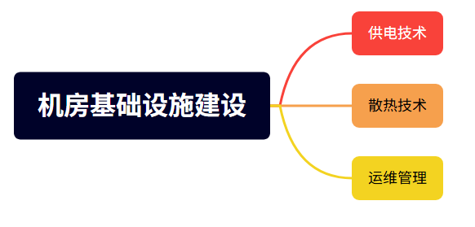

Content

Slide 3
01
供电技术

Slide 4
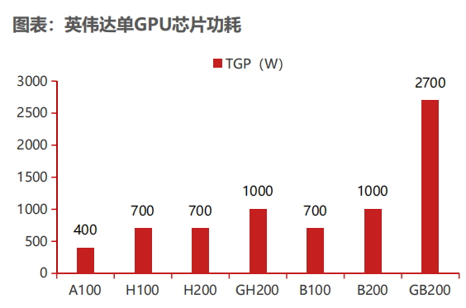
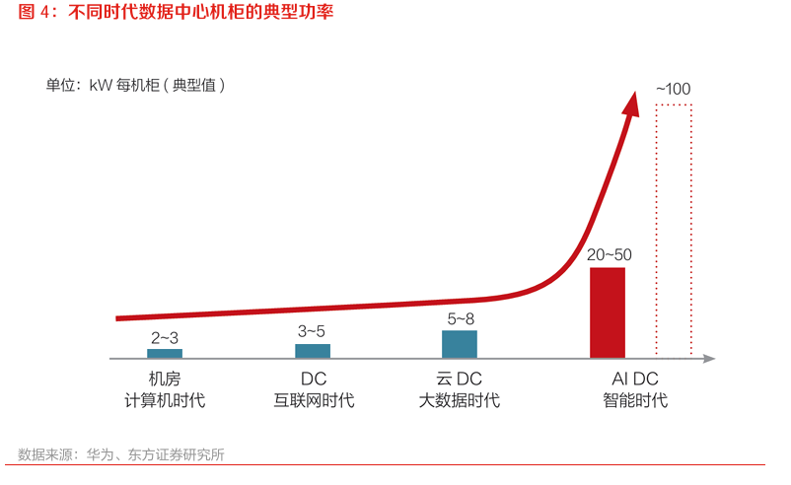
芯片单体功耗急速增加，单台服务器功耗提升
芯片方面，英伟达的H100和H200单芯片功耗为700W，GB200达到2700W，单芯片功耗显著提升；
服务器配置方面，NVL32 GPU数量为32颗，GB200 NVL72架构则需要72颗，单机柜部署4台服务器至9台服务器，整体功率要求大幅提高。传统每台8卡AI服务器单机柜的功率将达到40kW以上，而NVL72单机柜功耗提升到120kW。

Slide 5
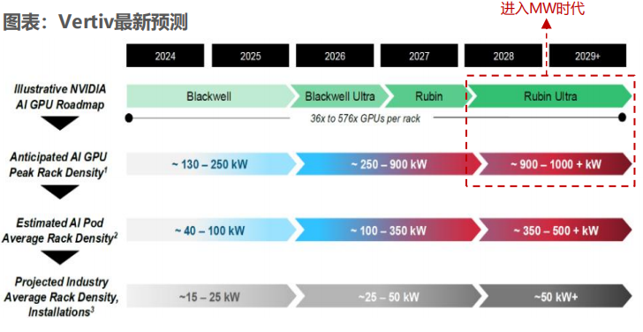
单位机柜密度提升
据Vertiv预测，2024至2029年，每机架的 GPU 数量将从36个显著增长到576个。机柜的物理空间相对有限，未来机柜的功率密度将快速提升，Rubin Ultra时期，AI GPU峰值机架密度功耗最高或超过1000kW，进入MW时代。

Slide 6
电力能源接入挑战
2万台 == 1024 台 ？那么10万卡集群？需要10倍电力
智算中心园区的算力容量上限是发电厂和电网容量的上限。
 | 通算中心时代 | 智算中心时代 | 智算中心时代
部署集群 | 2万台服务器 电力容量约20MW | 万卡集群：1024台H100的8卡服务器 电力容量约20MW | 10万卡集群
接入电网的 解决方案 | 四路10kV电源的电网 | 四路10kV电源的电网 | 要自建110kV或接入更高电压等级电源的电网

Slide 7
配电与IT机房的面积比挑战
单机柜功耗 (单机柜密度) | 供配电系统占地面积 | 随着智算中心的单机柜功率密度的快速提升，变配电室面积必然随之大幅度增加，智算中心的建设方案需要考虑供电系统更多的占地面积。
2.5kW-5kW | 通常为IT设备占地面积的1/4左右
8kW | 通常为IT设备占地面积的1/2左右
16kW | IT设备占地面积几乎相同

Slide 8
AIDC供电背景-各种挑战
电能利用率挑战
能源消耗效率高要求、节能将碳
服务器电源形式挑战
智算负载分级供电挑战
末端配电方式挑战
负载动态冲击挑战
环境温度突变挑战

Slide 9
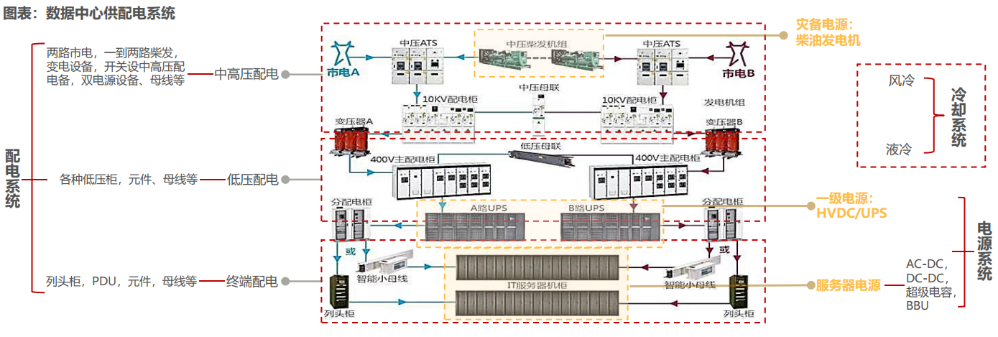
数据中心供配电系统
双路电源供电，10kv市电进线到数据中心服务器的末端，常见的两路供电同时处于热备份状态，一路断电时另一路会支持关键负载持续供电。从上游到下游包括中压柜、变压器、低压配电柜，配电柜进线进到UPS，通过整流再给到PDU做最终分配，分配给各个服务器。

Slide 10
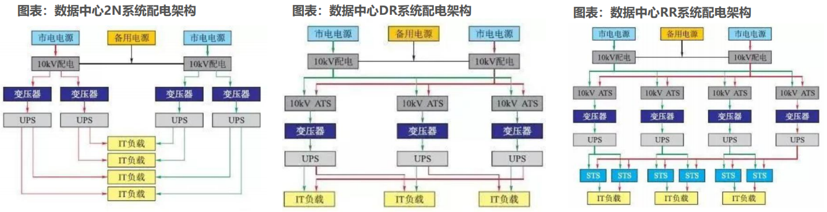
数据中心供配电架构：2N、DR、RR
2N系统：2个供配电单元同时工作，互为备用，每个单元均能满足全部负载的用电需要。
DR系统：分布冗余。由N(N≥3）个配置相同的供配电单元组成，N个单元同时工作。将负载均分为N组。
RR系统：后备冗余。由多个供配电单元组成，其中一个单元作为其它运行单元的备用。当一个运行单元发生故障时，通过电源切换装置，备用单元继续为负载供电。

Slide 11
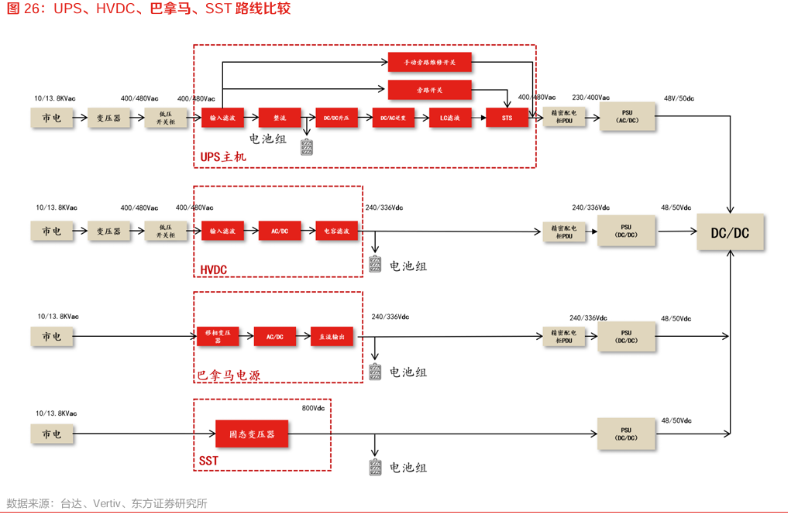
数据中心电源方案

Slide 12
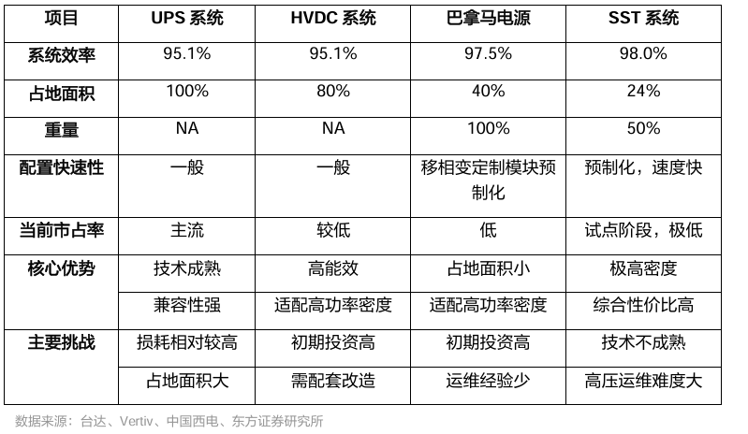
数据中心电源方案

Slide 13
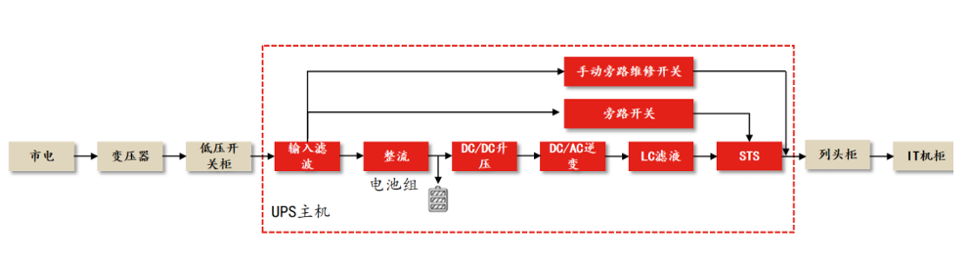
UPS
UPS不间断电源（UPS，Uninterruptible Power Supply）是一种电力保障设备，它能够在主电源发生故障时，如停电、电压波动或频率异常时，立即切换到电池供电模式，通过多步骤转换和净化，实现高效不间断供电，是市场主流。

Slide 14
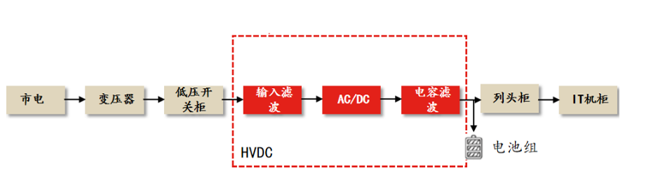
HVDC
HVDC 较传统方案环节精简，高效低损优势体现。高压直流输电（HVDC）是一种将交流电转换为直流电进行传输的电力传输技术，具有输电距离长、损耗小、稳定性好等优点。

Slide 15
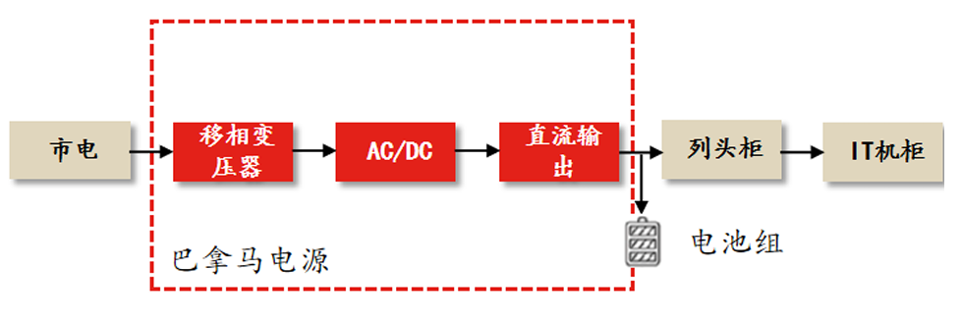
巴拿马电源
巴拿马电源巴拿马电源系统简化链路，提升整体能源效率。巴拿马电源方案中市电直接通过移相变压器，将高压交流电转换为较低电压的交流电，相当于变相整合了HVDC方案中的前置变压器以及输入滤波环节，以更紧凑的形态适应数据中心的用电需求。

Slide 16
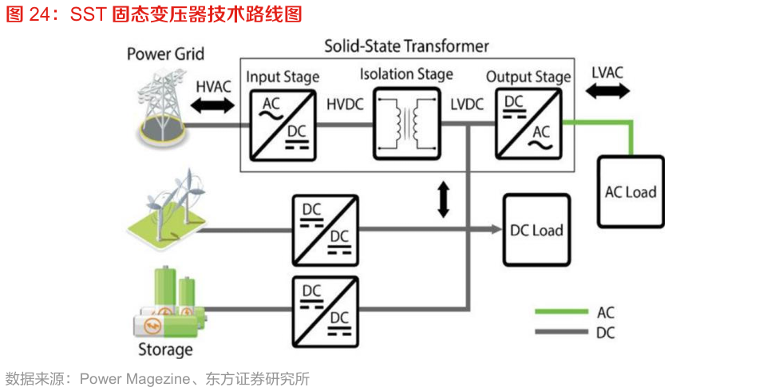
SST固态变压器
SST高效率、高密度、低成本，AIDC潜在终极供电方案。固态变压器（Solid State Transformer，简称 SST）是一种新型变压器，它通过电力电子变换技术实现电压等级转换和电力传输的智能化设备。SST 集电气隔离、电压变换、无功补偿等功能于一身，通过对传统变压器和电力电子设备的集成化，可提高电网设备的智能化水平。

Slide 17
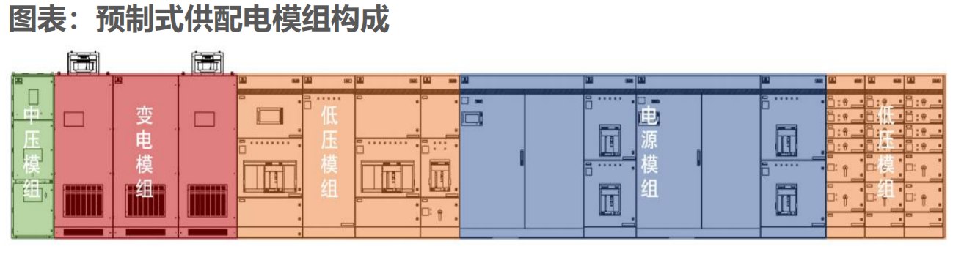
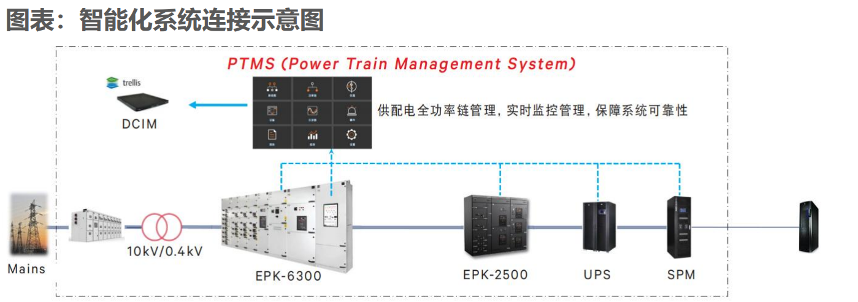
AIDC配电：预制化、模组化、智能化是未来趋势
预制式电力模组设备在工厂进行预制和模块装运，在现场进行快速组装，能够根据实际需求选取相应模块拼装成整体模组方案。

Slide 18
02
散热技术

Slide 19
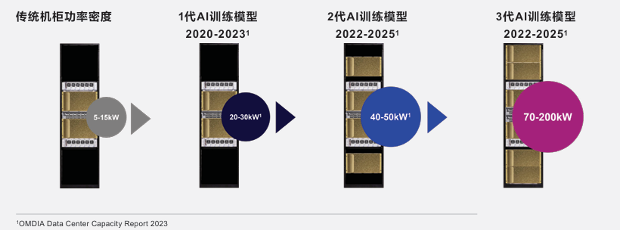
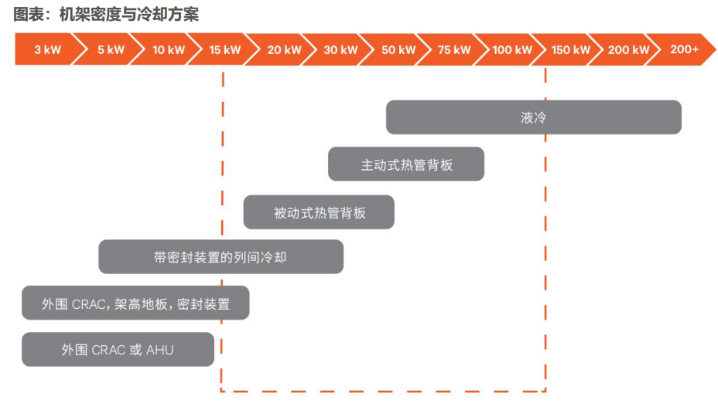
散热制冷背景

Slide 20
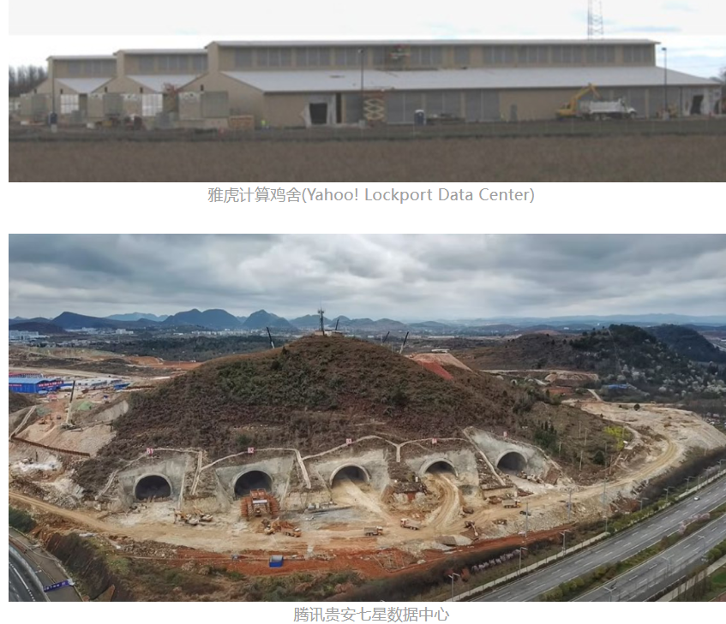
自然冷源
直接新风自然冷却

Slide 21
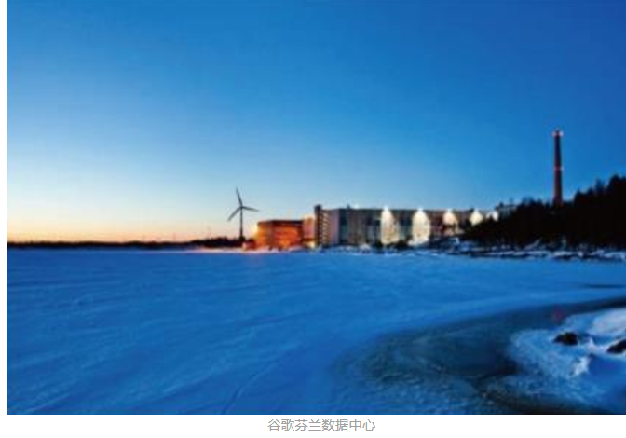
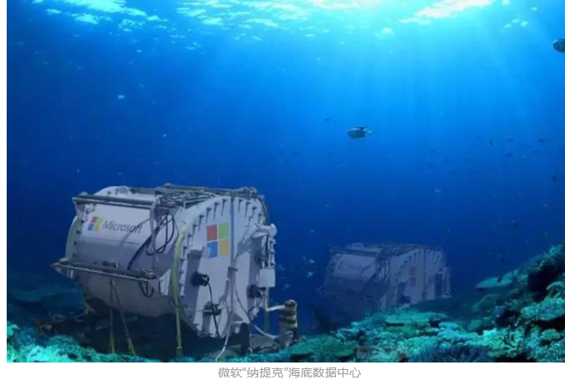
自然冷源
直接水侧自然冷却

Slide 22
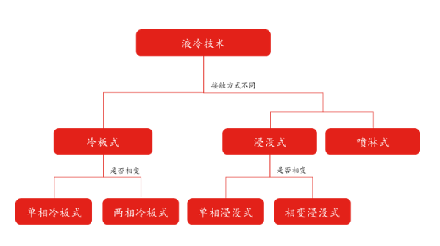
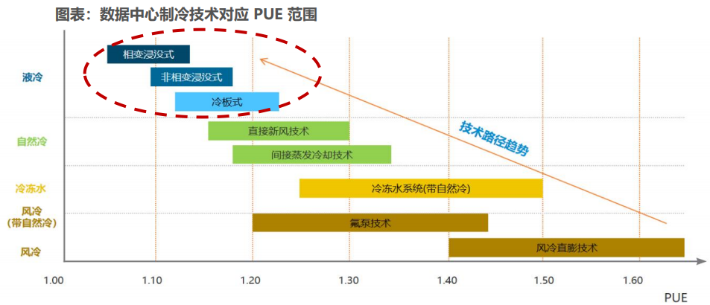
液冷散热技术

Slide 23
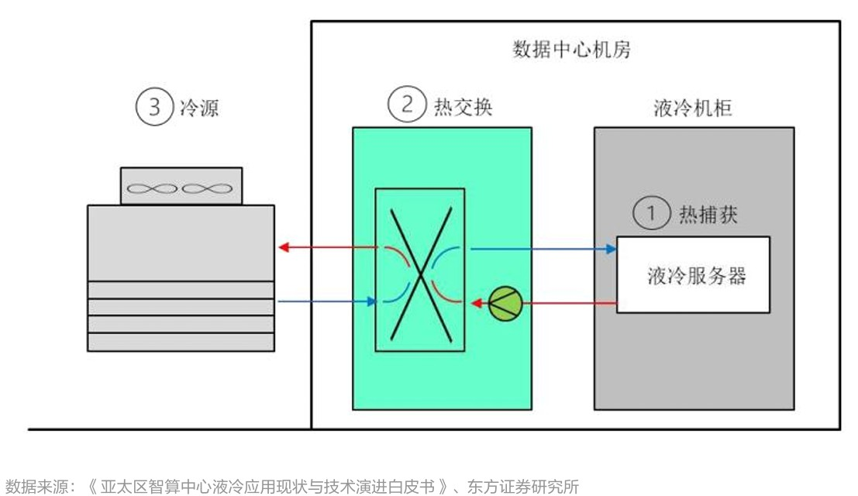
液冷技术通用架构
架构清晰，能量逐级传递。液冷架构主要包括三个部分：热捕获、热交换和冷源。以数据中心应用为例，热捕获发生在液冷机柜内，指的是使用冷却液体将IT设备产生的热量带走。热交换即连接液冷系统一次侧和二次侧的“桥梁”，即通过CDU（冷量分配单元）对资源进行分配与交换。冷源一般布局在数据中心外部，热量在这一部分与自然环节交换，完成处理。

Slide 24
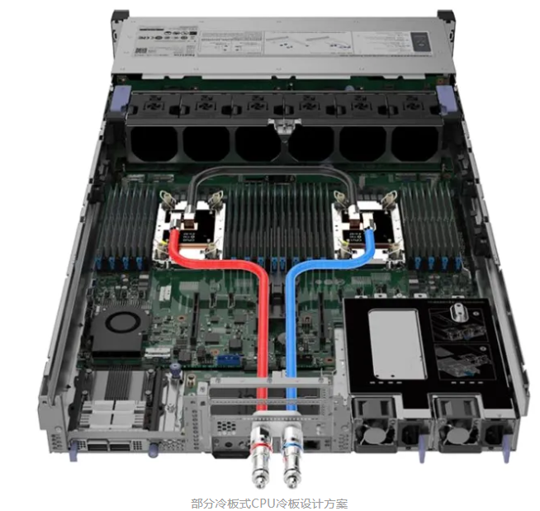
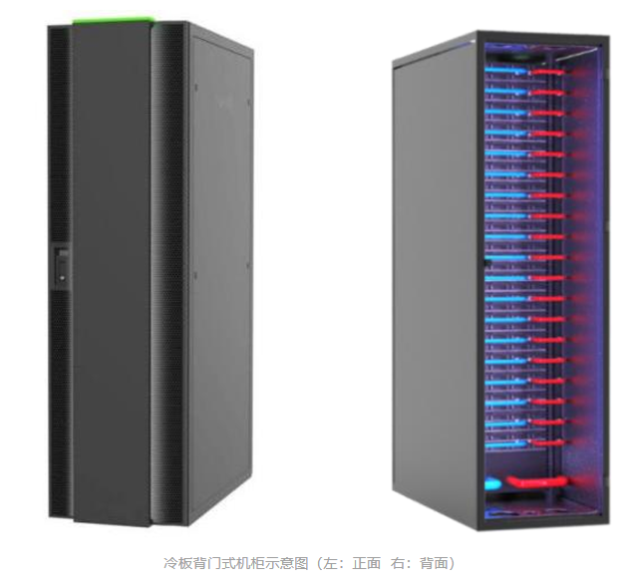
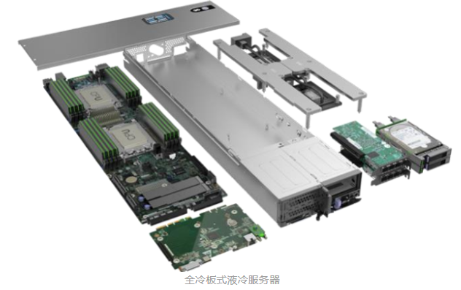
冷板式液冷
非接触式液冷，通过液冷板将发热器件的热量间接传递给封闭在循环管路中的冷却液体带走热量。

Slide 25
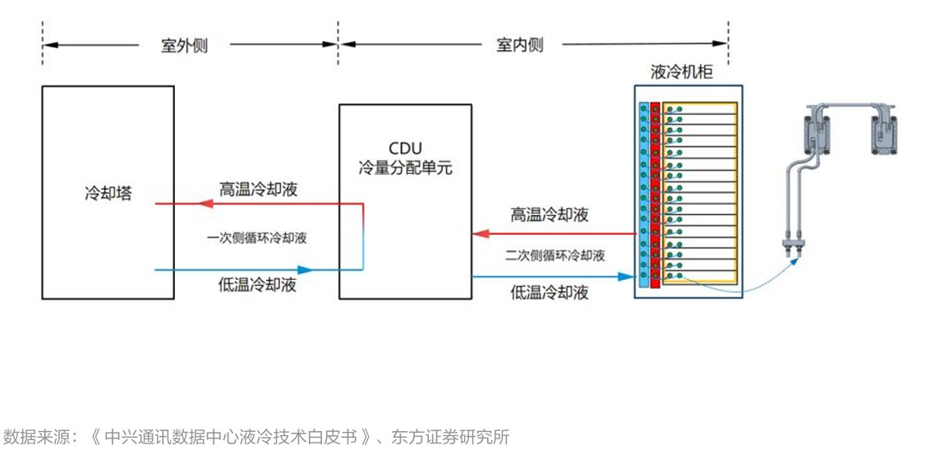
冷板式液冷
热量通过液冷板间接传递给冷却液，再由冷却液带走热量。冷板式液冷的工作原理如下：

Slide 26
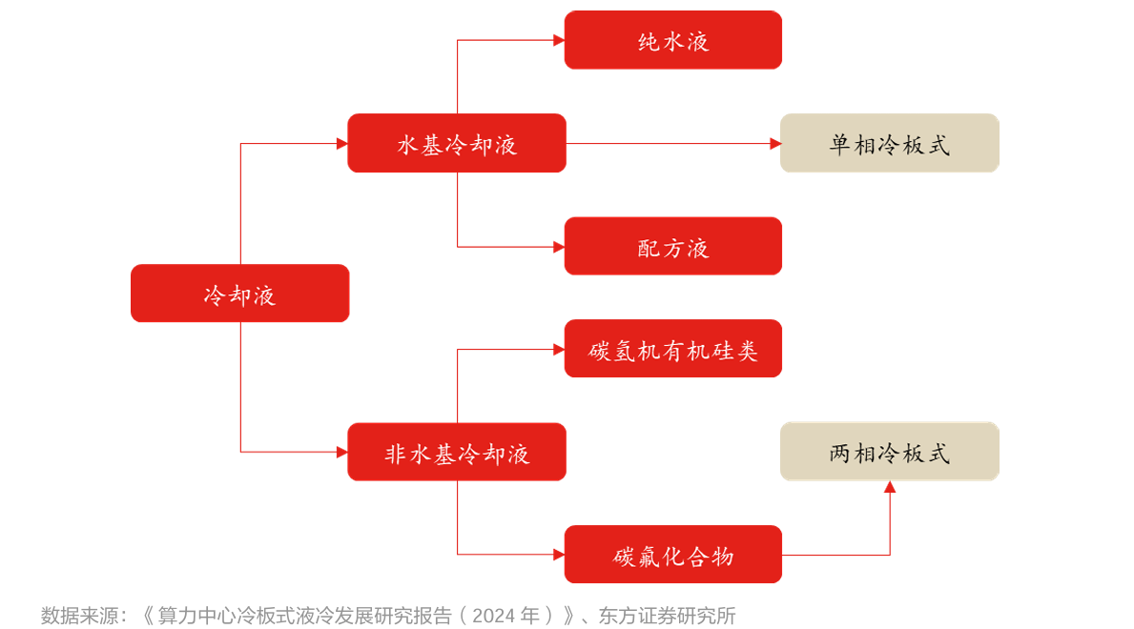
单相和两相冷板式液冷技术
是否汽化

Slide 27
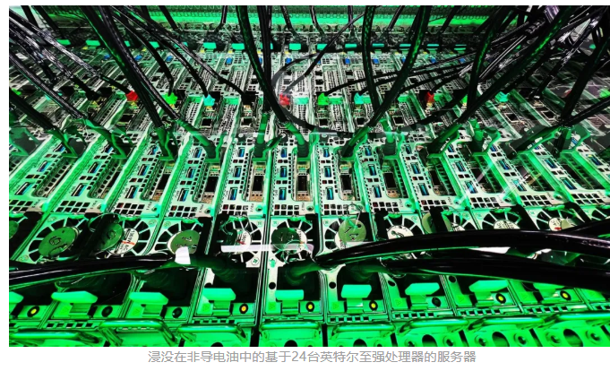
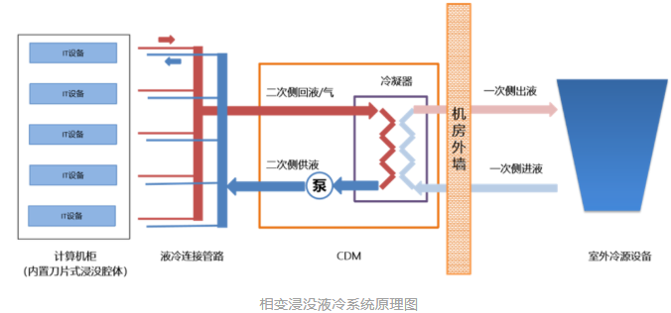
浸没式液冷
发热部件直接浸没入冷却液，通过直接接触实现热交换。
单相浸没冷却（SPIC）指冷却剂仅以液态形式传热，通过冷却液与电子元件的直接接触进行热交换的液冷技术。
相变浸没式液冷是以低沸点液体（如氟化液等）作为传热介质，将发热电子元件直接浸没于冷却液中，通过冷却液与电子元件的直接接触进行热交换的液冷技术。有液态和气态变化。

Slide 28
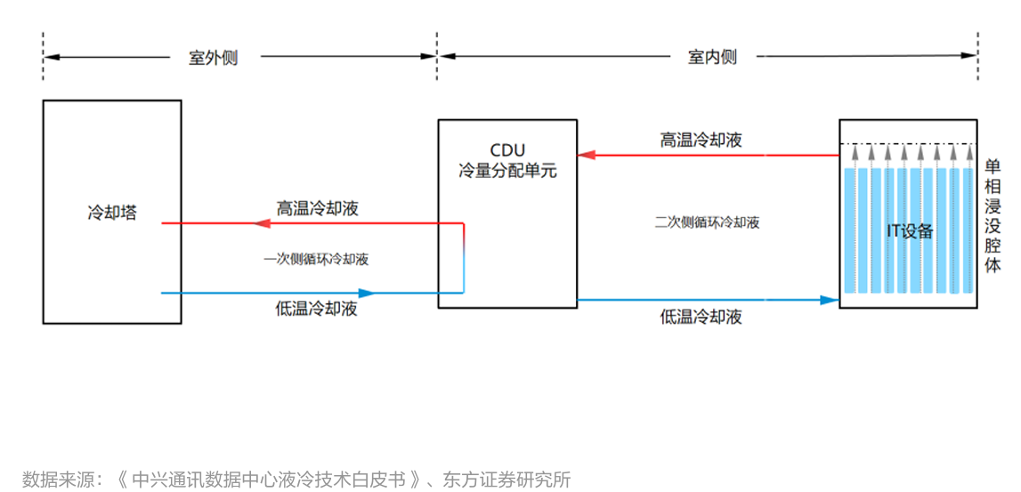
浸没式液冷
单相浸没式液冷的二次侧冷却液在热交换过程中不发生相态变化，仅依靠物质的显热变化进行热 量传递。

Slide 29
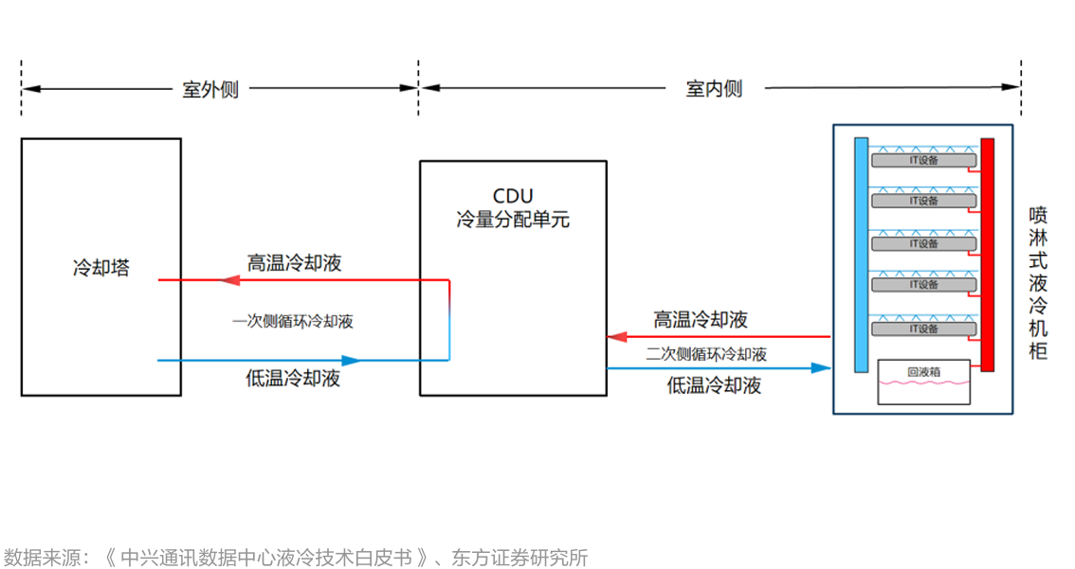
喷淋式液冷
直接面向芯片级部件，冷却液喷洒至发热器件实现精准冷却。

Slide 30
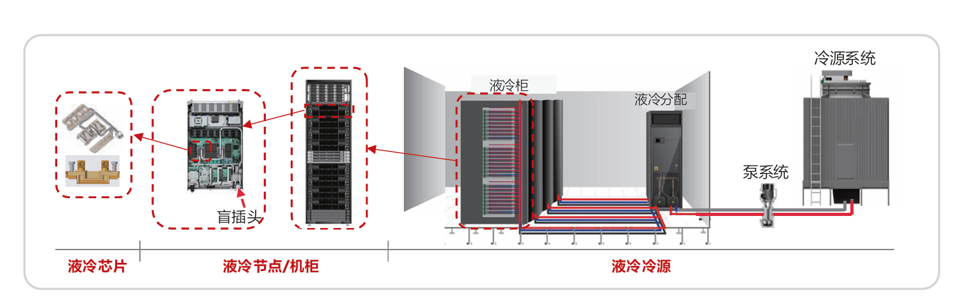
液冷方案
从芯片到服务器机柜到机房的液冷散热系统

Slide 31
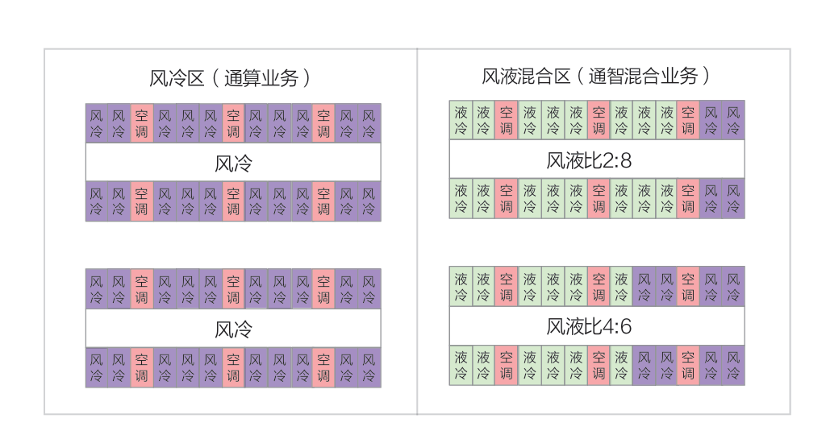
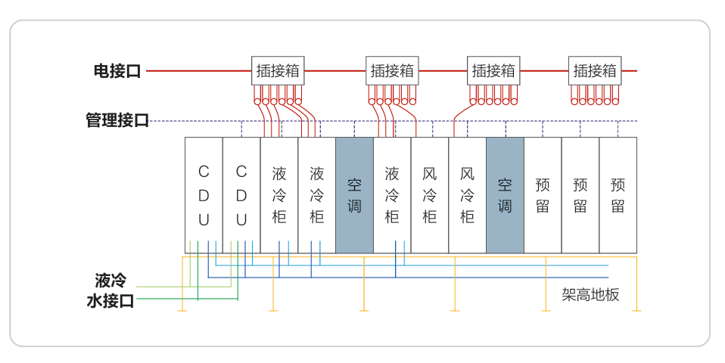
液冷方案
大型AI DC机房分区示意图 风液混合微模块示意图

Slide 32
03
运维管理

Slide 33
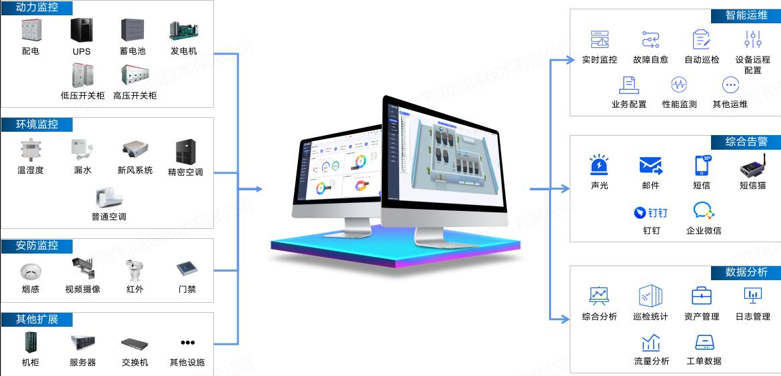
AIDC运维系统

Slide 34
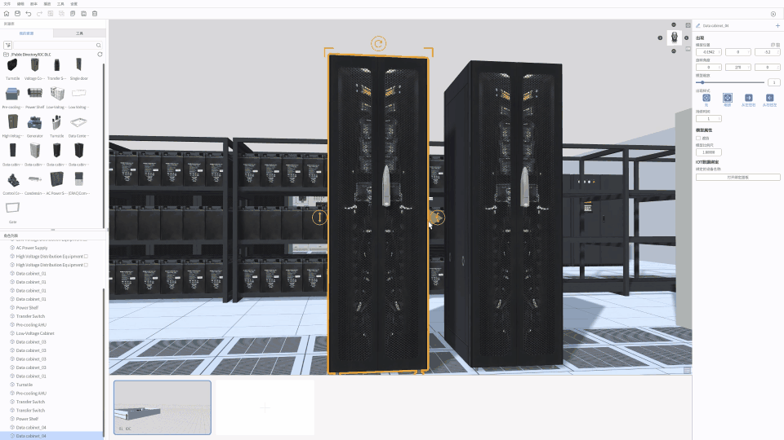
数字孪生机房
数据中心类数字孪生场景打造，内置丰富的IDC行业通用3D模型资源，快速搭建属于自己的数字孪生机房，并结合强大的数据集成和处理能力，进一步应用于能耗指标展示、温湿度调控、功耗优化、设备异常告警等典型业务场景。

Slide 35
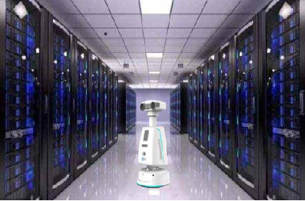
机房智能巡检
巡检机器人主要应用于各类巡检场景下IDC数据中心机房的日常运维工作。依靠搭载的激光雷达等精密高效传感器，可以实时定位和自主运动导航，自动行走到指定的位置，通过识别仪表读数和各种状态指示灯的颜色状态，自动判断当前设备机器的运转是否正常。并通过拓展配备的各种传感器，实时获得环境数据、噪音、灰尘等信息，及时预警，保障机房安全。

Slide 36
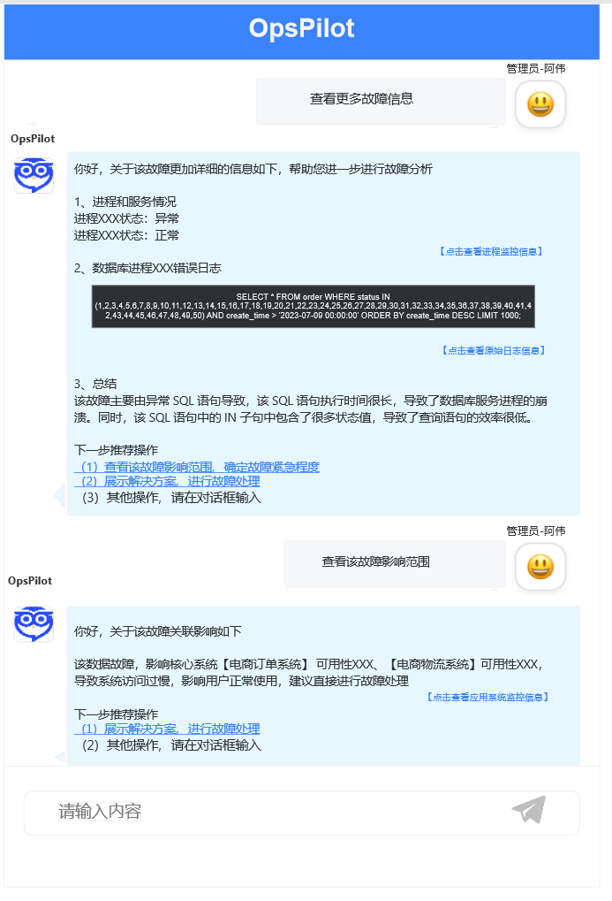
AI智能运维
指标异常检测 ——时间序列特征提取和深度贝叶斯学习
时序数据预测 ——Transformer时序预测分析资源使用情况
多维下钻 —— 组合维度来了解和维护系统的可用性
指标关联推荐和日志聚类 ——相似度模型查找信息
日志异常检测和告警收敛
大模型应用 —— 提升人与运维交互效率，场景就包括
智能问答、故障解决建议、数据统计分析等。

Slide 37
总结与思考

Slide 38
机房基础设施系统建设
供电技术挑战严峻，配电结构创新，新能源和储能应用是必然趋势
散热技术以液冷散热技术为主，针对智算中心动态负载特性设计高效制冷解决方案
运维管理采用智能运维技术，高效实时节约成本

Slide 40
引用与参考
https://www.vertiv.cn/4aa046/globalassets/documents/white-papers/evolution-of-intelligent-data-center-infrastructure.pdf
https://www.cnblogs.com/zhtelecom/p/18763263
https://mp.weixin.qq.com/s/ZVklrCPV7oNHvfcJpnPdJA
https://www.datamesh.com.cn/introducing-the-new-idc-dlc-for-building-digital-twin-data-center/
https://seemse.com/solutions/server-room-inspection
https://cloud.tencent.com/developer/article/2436877
https://blog.51cto.com/u_14121283/2395860
https://www.cnblogs.com/zhtelecom/p/18763263

